Slide 1
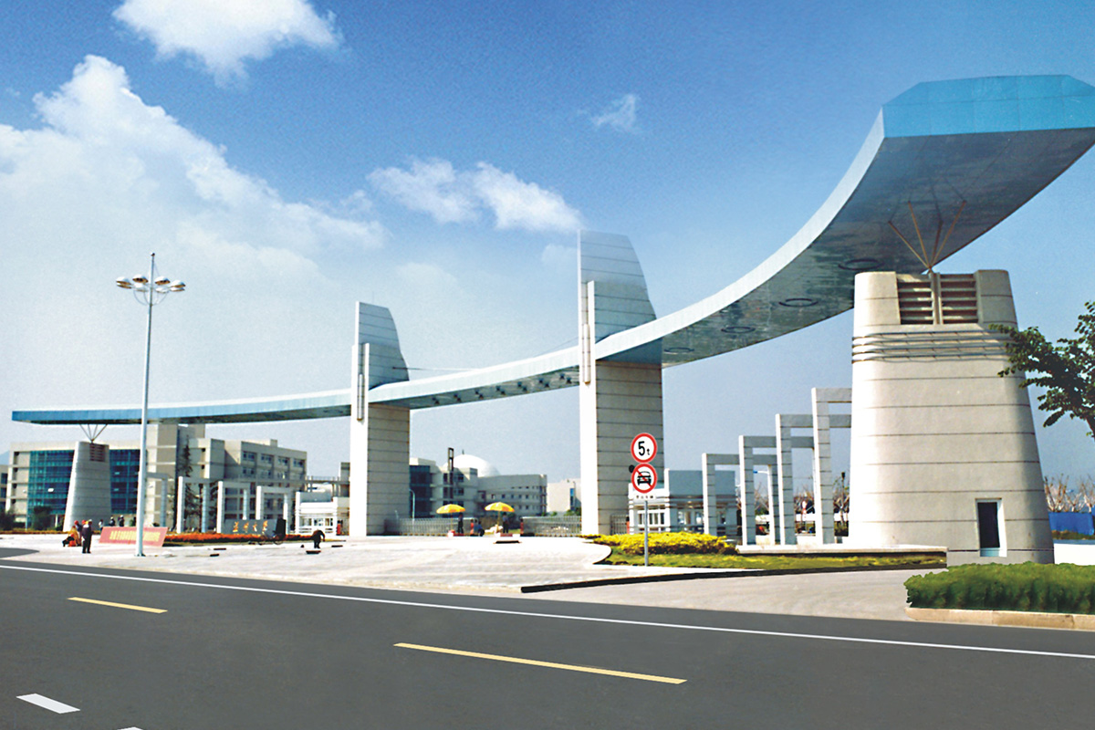

5G系统结构科普介绍
Team2 韩贤煜 周靖杭 曾坤 贾杰凡

Slide 2

目 录
CONTENTS
一、5G系统构架基础认知
二、5G接入网与核心网关键
三、架构优势与典型应用

Slide 3
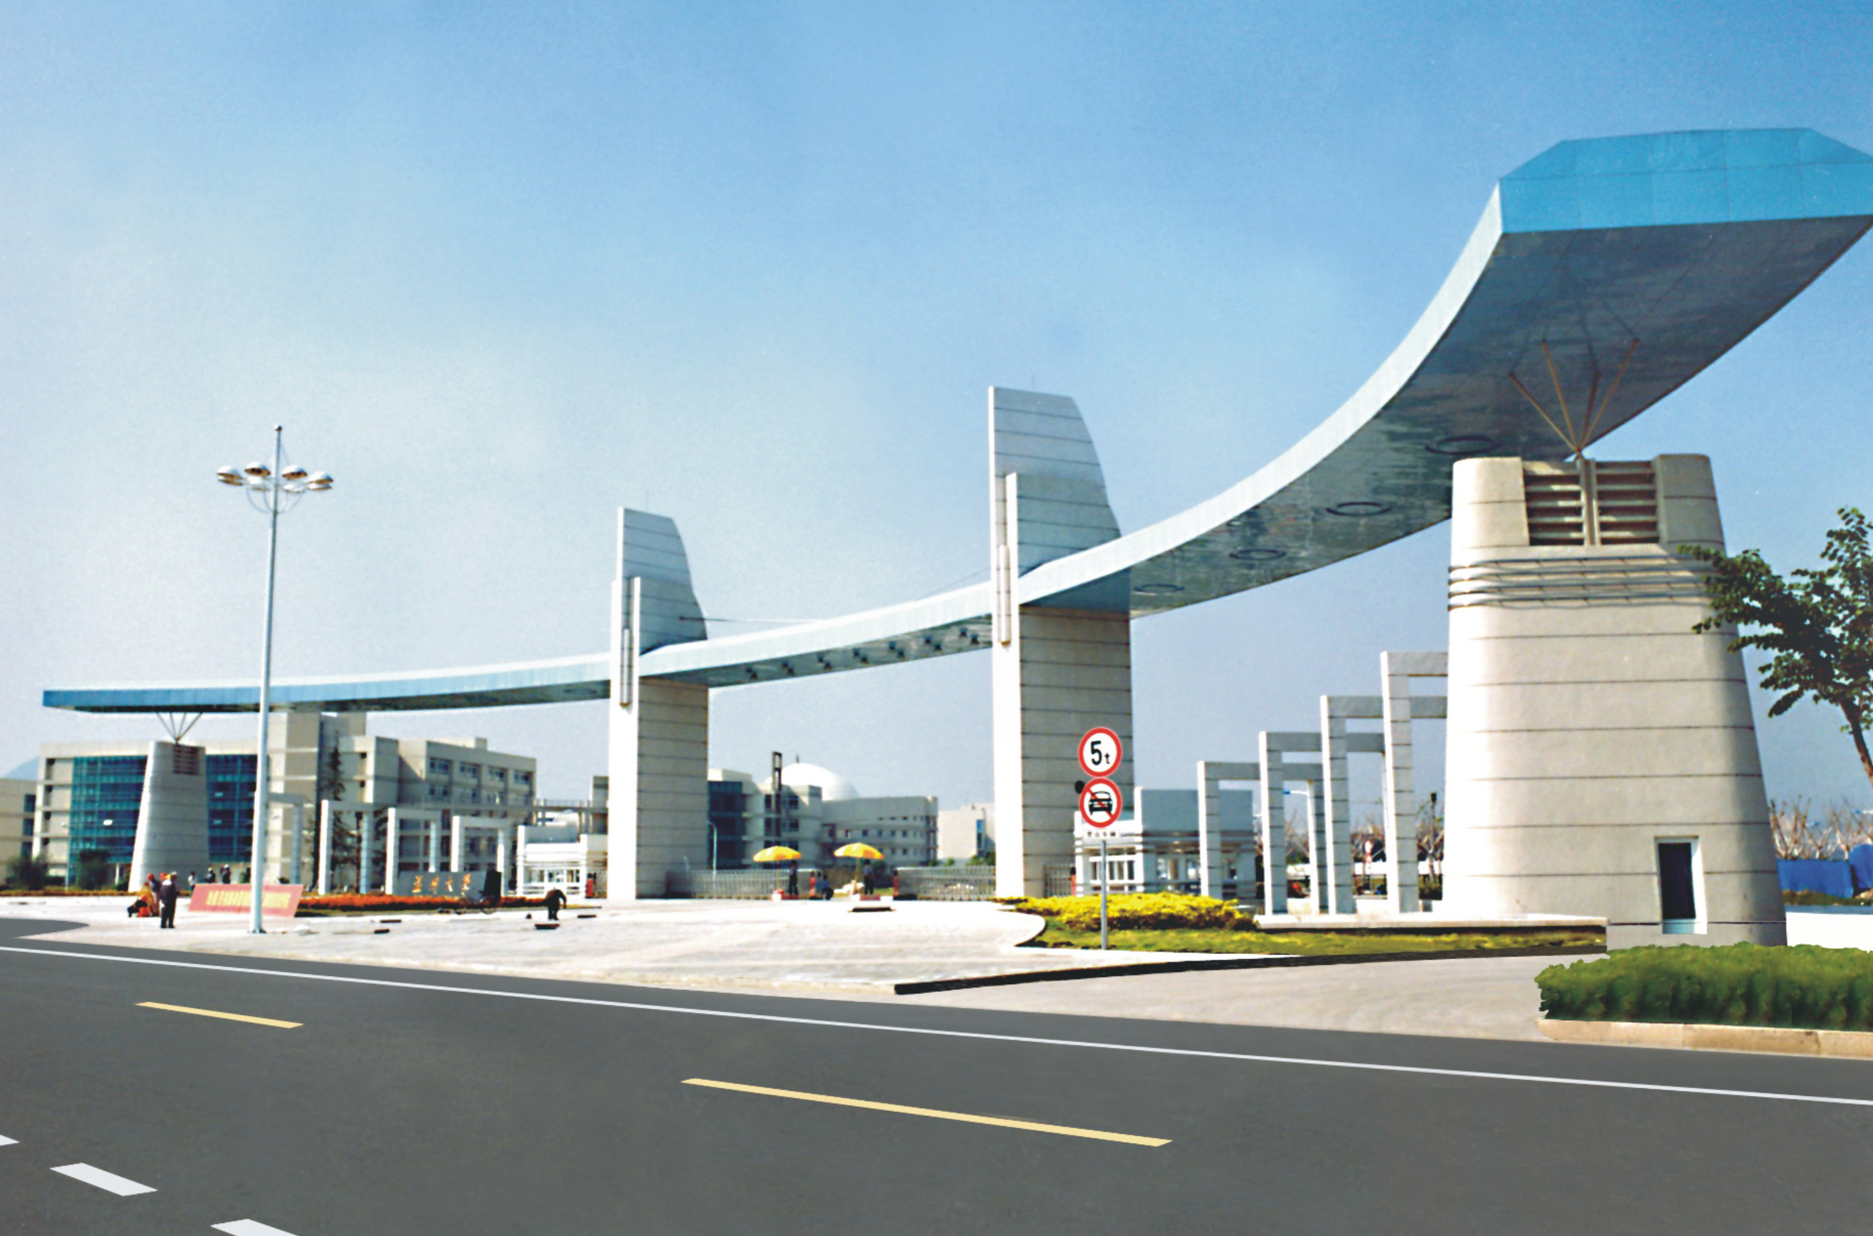

Part.1
5G系统架构基础认知

Slide 4
一、5G系统架构基础认知
5G不是单一技术, 而是一套端到端的系统, 由三大部分协同工作:
手机(UE) → 基站(RAN) → 核心网(5GC)
1. 用户设备
手机、CPE(客户终端设备)、物联网传感器、车载模块等
作用: 连接5G网络的"入口", 发送/接收数据
2. 无线接入网
作用: 终端与核心网之间的"桥梁", 负责无线信号的收发与初步处理
核心设备: 5G基站(gNB)
3. 5G核心网
采用了全新的服务化架构, 所有网元以"服务"形式交互
主要功能: 包括用户身份认证、移动性管理、策略控制、数据转发等

Slide 5
Part.2
5G接入网与核心网关键

Slide 6
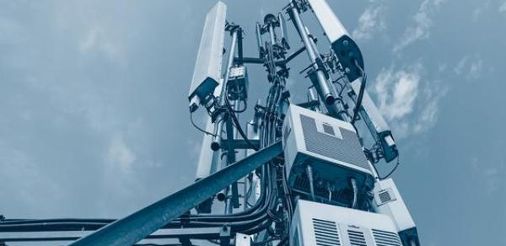
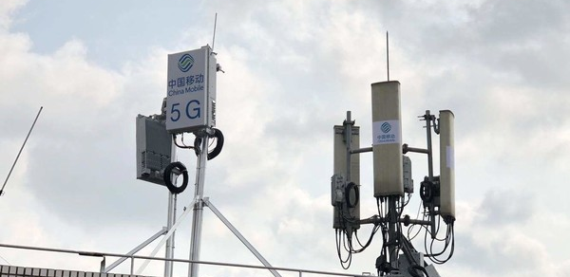
二、5G接入网与核心网关键
无线接入网(RAN)——信号的"第一站"
1. 主要设备: 5G基站(gNB)
部署在铁塔、楼顶、灯杆上
功能: 发射/接收无线信号、调度资源、管理终端接入
2. 关键技术特性
Massive MIMO: 同时服务多用户
波束赋形: 信号能量指向特定手机
CU/DU分离, 灵活部署
3. RAN 在整体结构中的位置
手机(UE)⇄无线空口、基站(gNB)⇄光纤/回传、核心网(5GC)

Slide 7
二、5G接入网与核心网关键
5G核心网(5GC)——网络的"大脑"
1. 核心网两大"面"与关键网元
网元 | 主要功能
AMF | 用户接入验证、注册登记、位置更新、跨基站切换时保持连接不中断
UPF | 用户数据的转发、路由、分流; 低时延场景下可下沉到用户侧(边缘计算)
SMF | 分配IP地址、建立/管理会话、控制数据通道
2. 5G 核心网两大关键特性
(1) 控制面与用户面分离(CUPS)
把"指挥调度"(控制面)与"货物运输"(用户面)彻底分开
控制逻辑集中管理, 数据传输就近处理→减少路径, 降低时延
(2) 网络切片技术
在同一物理网络上"切"出多个相互隔离的虚拟专用网络
可为自动驾驶、工业控制、远程医疗等不同行业提供定制专属服务

Slide 8
Part.3
架构优势与典型应用

Slide 9
三、架构优势与典型应用
三大架构优势
优势 | 技术支撑 | 带来的价值
灵活编排 | 服务化架构(SBA)+网络切片 | 一个物理网络切出多个逻辑专网, 按需分配资源
超低时延 | 控制/用户面分离(CUPS)+ 边缘计算(MEC) | 数据处理下沉到基站附近, 时延可低至1ms
高速大容量 | MassiveMIMO+大带宽(100MHz-800MHz) | 峰值速率可达 10-20Gbps, 连接密度 百万级/km²
三大典型应用场景
场景 | 对应优势 | 对应应用
eMBB(增强移动宽带) | 高速大容量 | 4K/8K 视频、VR/AR、云游戏、场馆直播
uRLLC(超可靠低时延) | 超低时延+高可靠 | 自动驾驶、工业机器人远程控制、智慧电网、 远程手术
mMTC(海量机器通信) | 大连接+低功耗 | 智能抄表、环境监测、物流追踪、智慧城市传感器

